Slide 1
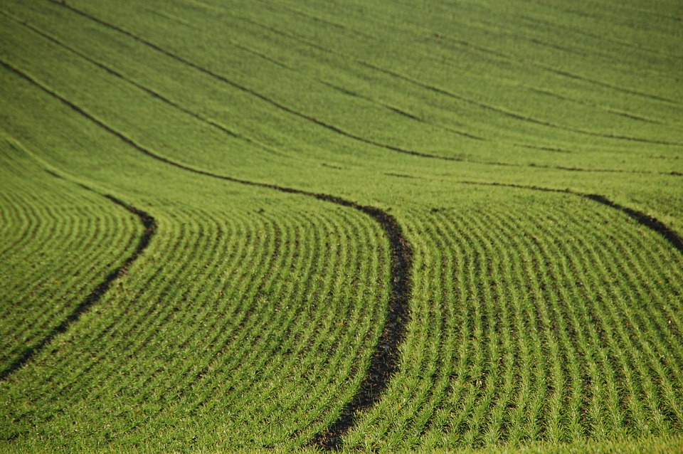


ČESKÁ FOSFOROVÁ PLATFORMA BYLA ZALOŽENA
– A CO DÁL?
Konference Vodní nádrže 2017
Brno, 3. – 4. 10. 2017
Mgr. Dušan Kosour
Povodí Moravy, s.p.
www.pmo.cz
www.fosforovaplatforma.cz

Slide 2

Fosfor, fosfor, fosfor …
• Zcela nepostradatelný prvek, nelze nahradit, nelze se bez něj obejít
• Přes obrovské množství na Zemi je soustředěn nerovnoměrně, vhodných zdrojů je omezené množství
• Může dojít? Ano!
• Kdy? Odhady se různí, některé mluví o desítkách let. Situace se ale může rychle změnit – doly fosfátových rud jsou často v nestabilních zemích
• Jak bude ubývat kvalitních rud, půjde cena nahoru, bude přibývat znečištění (kadmium, uran …)
• V některých zemích dojdou fosfáty do 30 let (Čína, USA)
www.pmo.cz
www.fosforovaplatforma.cz

Slide 3
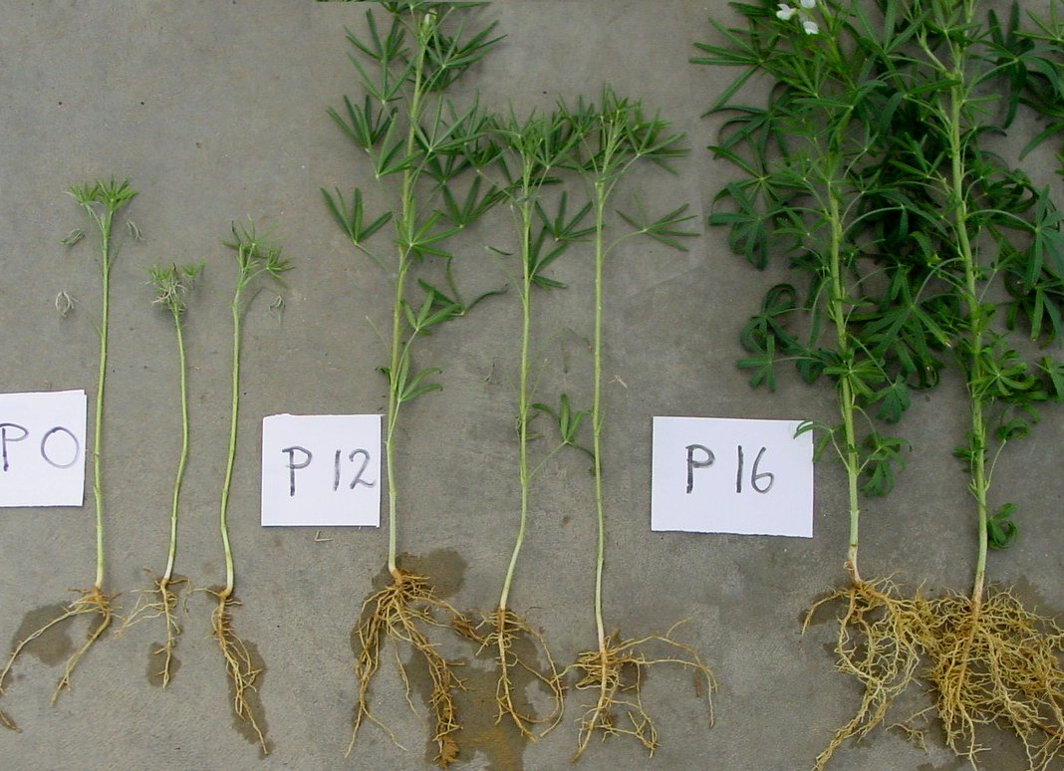
Bez fosforu není život.
www.pmo.cz
www.fosforovaplatforma.cz

Slide 4
Odpad?
• Ve vodním prostředí přebytek fosforu způsobuje obrovské problémy: eutrofizace, degradace biotopů s dopadem na všechny složky, poškozená hodnota vodárenských i rekreačních nádrží
• Odstraňování následků eutrofizace spotřebuje velké množství peněz (revitalizace, srážení celých přítoků, zavádění dalších technologií do úpraven vod)
• Nejen v ČR, eutrofizace je globální problém – jezera, nádrže, oceány
• Fosfor se stává odpadem nejen ve vodě, ale v potravinách, ve zboží, v průmyslových látkách
• Minimální míra recyklace
www.pmo.cz
www.fosforovaplatforma.cz

Slide 5
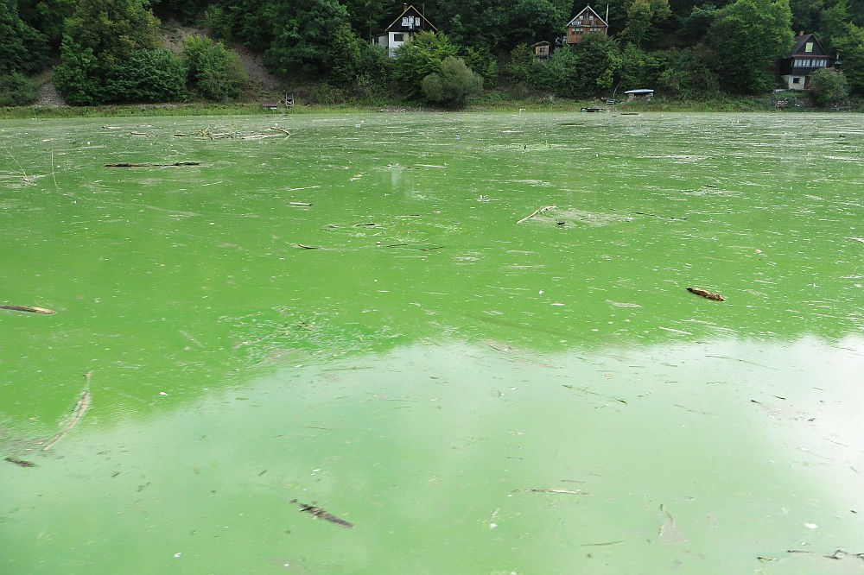
Jeden z největších vodohospodářských problémů
www.pmo.cz
www.fosforovaplatforma.cz

Slide 6
nezbytnost
vs.
plýtvání
www.pmo.cz
www.fosforovaplatforma.cz

Slide 7
Z odpadu strategickou surovinou
• Po letech bezuzdného plýtvání se začíná o fosforu mluvit jako o surovině, která je naprosto klíčovou pro budoucnost
• EU umístila P na listinu kritických surovin
• Ve světě se rozjíždí snahy o průmyslové zpracování odpadů a recyklaci fosforu z nich (např. Struvit, OSTARA)
• Recyklovaný fosfor je stále příliš drahý, konvenční zdroje příliš levné
• Žijeme na úkor budoucnosti, hrajeme pyramidovou hru s našimi vlastními potomky
www.pmo.cz
www.fosforovaplatforma.cz

Slide 8
Pracovní skupiny ve světě
• Závažnost problému vedla k vytvoření mnoha pracovních skupin, platforem: Německo, Nizozemí, Vlámsko, UK, USA, podpora místních vlád, ministerstev
• Celoevropská ESPP – při vzniku podepsána deklarace více než 150 organizacemi (univerzity, chemičky, vodárenské společnosti, úřady státní správy i např. vláda Nizozemí …)
• Již několik let příprav pro založení české pracovní skupiny
• 27. dubna 2017 konečně založena Česká fosforová platforma
www.pmo.cz
www.fosforovaplatforma.cz

Slide 9
www.pmo.cz
www.fosforovaplatforma.cz

Slide 10
A co dál???
www.pmo.cz
www.fosforovaplatforma.cz

Slide 11
Práce, práce, práce …
• Vznikl nástroj, který je připraven k dalšímu použití, platforma pro mnoho činností, společností, jednotlivců
fosfor je společný problém … a společná práce
• Vytvoření informačního prostoru
• Čím více členů, tím větší akceschopnost
• Čím více hlasů, tím více budeme slyšet
• Je to pro mě? Určitě! Problém fosforu se dotýká téměř všech lidských činností
www.pmo.cz
www.fosforovaplatforma.cz

Slide 12

Zemědělství
Produkce potravin, hnojiva, degradace půd, eroze, sucho, povodně
Vodní prostředí
Eutrofizace, sinice, narušení prostředí, vodárenství,
rekreace
Domácnosti
Odpady, plýtvání potravinami, domácí chemie osvěta, kampaně
Průmysl
Potřebný zdroj,
snaha o recyklaci, cirkulární ekonomika,
odpadové hospodářství
www.pmo.cz
www.fosforovaplatforma.cz

Slide 13
Pomozte nám s konkrétními problémy
• V tocích fosforu je stále mnoho otázek: kolik se používá čistících prostředků? Kolik z toho je pro profesionální použití (výjimka z vyhlášky)? Dotazníkové akce, komunikace s výrobci … krásná témata pro BP, DP
• Průmyslová odvětví, kde se používá fosfor, aniž bychom si to uvědomovali … potřeba monitoringu činností
• Využitelnost fosforu z chemicky sráženého kalu polními plodinami … lze, nelze? Rešerše, výzkum …
• Atd., atd.
www.pmo.cz
www.fosforovaplatforma.cz

Slide 14
Pomozte nám s konkrétními problémy
• V tocích fosforu je stále mnoho otázek: kolik se používá čistících prostředků? Kolik z toho je pro profesionální použití (výjimka z vyhlášky)? Dotazníkové akce, komunikace s výrobky … krásná témata pro BP, DP
• Průmyslová odvětví, kde se používá fosfor, aniž bychom si to uvědomovali … potřeba monitoringu činností
• Využitelnost fosforu z chemicky sráženého kalu polními plodinami … lze, nelze? Rešerše, výzkum …
• Atd., atd.
• www.fosforovaplatforma.cz
www.pmo.cz
www.fosforovaplatforma.cz

Slide 15
Pracovní seminář
• Po skončení programu Vodní nádrže 2017
v Salonku III, 14:00
www.pmo.cz
www.fosforovaplatforma.cz

Slide 16

Děkuji za pozornost.
Dušan Kosour
^{T +420 541 637 312}
^{E kosour@pmo.cz}
Povodí Moravy, s.p., ředitelství podniku
^{Dřevařská 11, 602 00 Brno}
www.pmo.cz
www.fosforovaplatforma.cz

